Slide 1


«Le agevolazioni previste per incentivare le imprese a realizzare progetti per il miglioramento documentato delle condizioni di SS dei lavoratori rispetto alle condizioni preesistenti. Focus sugli interventi per la bonifica e smaltimento dell'amianto»
Avviso Pubblico Isi Inail 2023
Allegato 5
Progetti per micro e piccole imprese operanti nel settore della produzione agricola primaria dei prodotti agricoli
Chiara Breschi
Consulenza Tecnica
per la Salute e la Sicurezza
Auditorium della Camera di Commercio di Firenze
Firenze, 6 maggio 2024

Slide 2

Allegato 5: Progetti per micro e piccole imprese operanti nel settore della produzione agricola primaria dei prodotti agricoli
Spese ammissibili a finanziamento
Sono ammissibili a finanziamento:
le spese di progetto, relative all’acquisto o al noleggio con patto di acquisto di trattori agricoli o forestali e/o di macchine agricole e forestali;
B. le spese tecniche, consistenti unicamente in quelle per la redazione della perizia asseverata.
Importo totale del progetto (A + B)
Finanziamento pari a 65% (80% per giovani imprenditori agricoli) del costo ammissibile
Contributo minimo erogabile 5.000 euro, massimo 130.000 euro
Le spese di cui al punto A non superino l’80% del prezzo di listino
La spesa massima ammissibile per la perizia asseverata è pari a 1.850 euro per entrambe le tipologie di impresa richiedente.
Avviso pubblico ISI 2023– Contenuti dell’Allegato 5

Slide 3
Allegato 5: Progetti per micro e piccole imprese operanti nel settore della produzione agricola primaria dei prodotti agricoli
Spese ammissibili a finanziamento
Ai fini della determinazione delle spese di progetto non sono computabili i costi relativi ad accessori non presenti nel listino del fabbricante del trattore agricolo o forestale o della macchina agricola e forestale. L’eventuale installazione di tali accessori potrebbe comportare, anche se non computati ai fini del finanziamento, verifiche specifiche in fase di domanda o di rendicontazione per accertare il permanere della validità del certificato di conformità al tipo omologato secondo il regolamento UE 167/2013 (per i trattori) o della dichiarazione di conformità CE (per le macchine) che accompagnano il bene.
Avviso pubblico ISI 2023– Contenuti dell’Allegato 5

Slide 4
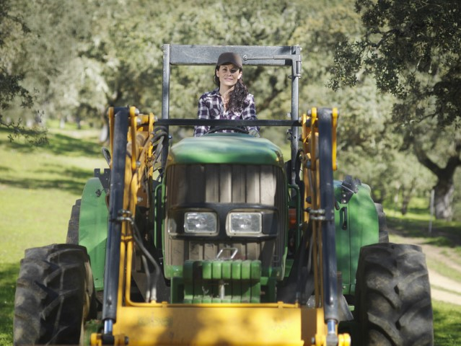

Allegato 5: Progetti per micro e piccole imprese operanti nel settore della produzione agricola primaria dei prodotti agricoli
Permuta di trattori o macchine di proprietà dell’impresa
Importo del finanziamento a carico dell’Inail: decurtato della cifra pari alla differenza tra l’importo realizzato con la permuta e quello della quota parte del progetto a carico dell’impresa, pari al 35% (20% per i giovani imprenditori agricoli) dell’importo del progetto.
Nel caso in cui l’importo ricavato dalla permuta sia inferiore o pari alla quota parte del progetto a carico dell’impresa non verrà effettuata alcuna decurtazione.
L’importo concesso non potrà superare il valore del finanziamento ammissibile.
L’ammontare del finanziamento erogato in rendicontazione non potrà superare l’importo precedentemente ammesso.
Avviso pubblico ISI 2023– Contenuti dell’Allegato 5

Slide 5
Allegato 5: Progetti per micro e piccole imprese operanti nel settore della produzione agricola primaria dei prodotti agricoli
3. Tipologie di intervento ammissibili
Il progetto può prevedere l’acquisto al massimo di 2 beni, non usati, componibili nel modo seguente:
• 1 trattore agricolo o forestale e 1 macchina agricola e forestale dotata o meno di motore proprio;
• 1 macchina agricola e forestale dotata di motore proprio e 1 macchina agricola e forestale non dotata di motore proprio;
• 2 macchine agricole e forestali non dotate di motore proprio.
Fattori che concorrono al punteggio:
Misura (sezione 1);
Fattore di rischio (sezione 2);
Condivisione con le parti sociali o informativa con RLS/RLST (sezione 3).
Avviso pubblico ISI 2023– Contenuti dell’Allegato 5

Slide 6
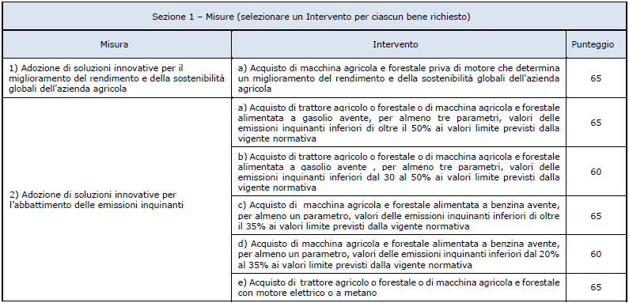
Allegato 5: Progetti per micro e piccole imprese operanti nel settore della produzione agricola primaria dei prodotti agricoli
Misure / Interventi
Avviso pubblico ISI 2023– Contenuti dell’Allegato 5
Notes:
L’Intervento 1a è dedicato alle macchine prive di motore. Non può quindi essere accettata la sua selezione per trattori e macchine con motore.
L’intervento 1a è invece selezionabile per le attrezzature intercambiabili.
I limiti delle emissioni dei motori delle macchine agricole e operatrici mobili non stradali sono stabiliti dal regolamento (UE) 2016/1628 e, per i trattori agricoli o forestali dal regolamento delegato (UE) 2018/985.

Slide 7
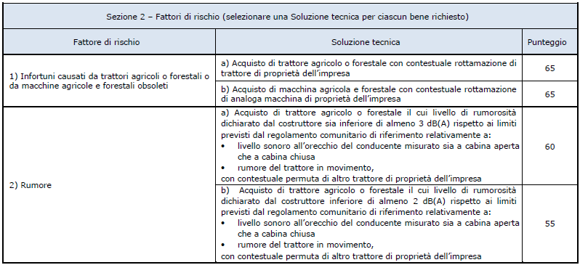
Allegato 5: Progetti per micro e piccole imprese operanti nel settore della produzione agricola primaria dei prodotti agricoli
Fattori di rischio / Soluzioni tecniche
Avviso pubblico ISI 2023– Contenuti dell’Allegato 5
Notes:
Soluz.tecn. 1a: rottamazione trattore
• Soluz.tecn. 1b: rottamazione macchina
• Soluz.tecn. 2a e 2b: permuta trattore
• Soluz.tecn. 2c e 2d: permuta macchina

Slide 8
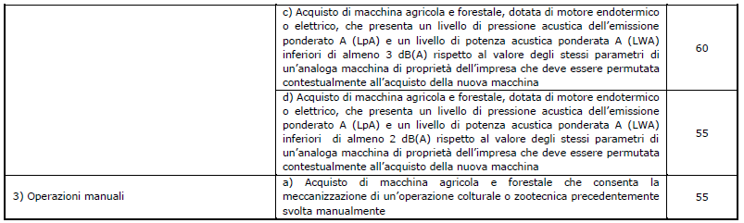
Allegato 5: Progetti per micro e piccole imprese operanti nel settore della produzione agricola primaria dei prodotti agricoli
Fattori di rischio / Soluzioni tecniche
I beni da permutare/rottamare devono essere nella piena proprietà dell’impresa richiedente da almeno 2 anni calcolati al 31 dicembre dell’anno di riferimento del presente avviso Isi. (dal 31 dicembre 2021)
Avviso pubblico ISI 2023– Contenuti dell’Allegato 5

Slide 9
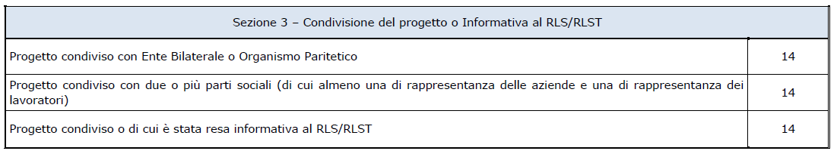
Allegato 5: Progetti per micro e piccole imprese operanti nel settore della produzione agricola primaria dei prodotti agricoli
Condivisione con le parti sociali
Ciascuno dei beni richiesti deve raggiungere i 120 punti soddisfacendo, autonomamente dall’altro bene, i requisiti previsti per una Misura e per un Fattore di rischio.
Nel caso della Misura 1 (adozione di soluzioni innovative per il miglioramento del rendimento e della sostenibilità globali dell'azienda agricola), è possibile valutare tale miglioramento mediante il contributo di entrambi i beni richiesti purché sia distinguibile l’apporto al miglioramento dato da entrambi i beni.
E’ possibile ammissione parziale per un solo bene nel caso l’altro non raggiunga i 120 punti
Avviso pubblico ISI 2023– Contenuti dell’Allegato 5
Notes:
progetto condiviso con ente bilaterale: punteggio è aumentato da 13 a 14
progetto condiviso con due o più parti sociali: punteggio è aumentato da 10 a 14
progetto condiviso con RLS: punteggio è aumentato da 7 a 14

Slide 10
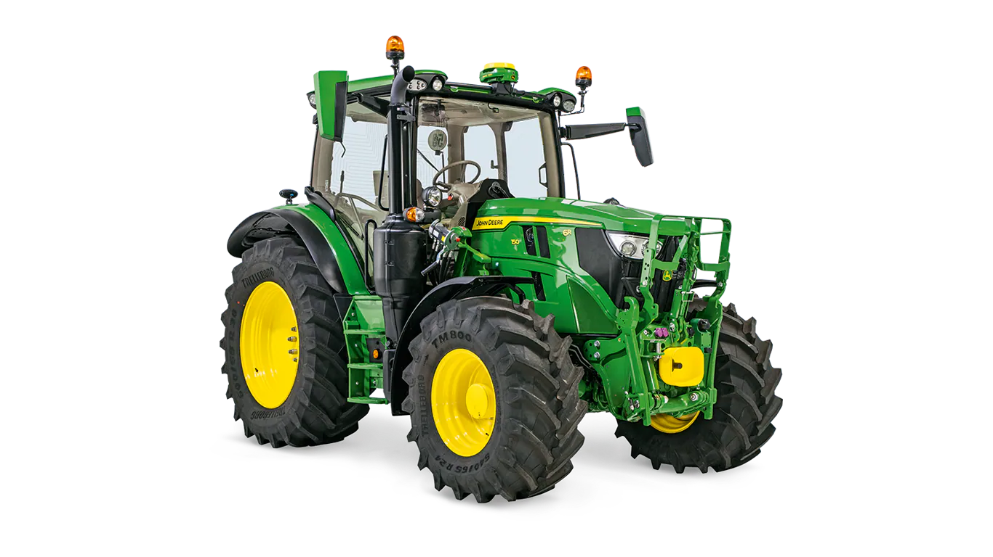
Allegato 5: Progetti per micro e piccole imprese operanti nel settore della produzione agricola primaria dei prodotti agricoli
I beni finanziabili: trattori
Ai fini dell’ammissibilità al finanziamento, i trattori e i trattori a cingoli omologati secondo il reg. UE 167/2013 non possono avere potenza nominale > 130 kW
Non sono ammissibili a finanziamento i trattori a cingoli omologati come macchine con potenza nominale > 130 kW
Avviso pubblico ISI 2023– Contenuti dell’Allegato 5

Slide 11

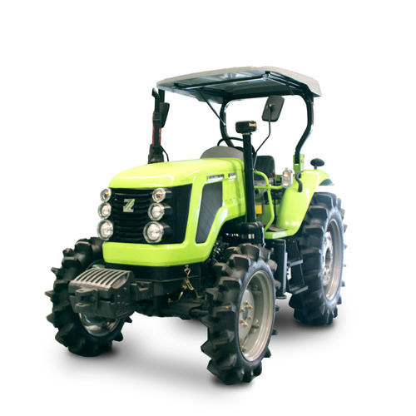
Allegato 5: Progetti per micro e piccole imprese operanti nel settore della produzione agricola primaria dei prodotti agricoli
I beni finanziabili: trattori
I trattori devono essere dotati di cabina ROPS già prevista in fase di omologazione dal fabbricante del trattore.
Solo per le categorie T2 e C2:
• Soluzione tecnica 1a: i trattori possono essere dotati sia di struttura ROPS a 2 o 4 montanti che di cabina ROPS già prevista in fase di omologazione dal fabbricante del trattore.
La cabina deve essere di livello 4 (norma EN 15695-1:2009)
• Soluzioni tecniche 2a e 2b: i trattori devono essere dotati di cabina ROPS già prevista in fase di omologazione dal fabbricante del trattore; la cabina deve essere di livello 4 (norma EN 15695-1:2009).
Avviso pubblico ISI 2023– Contenuti dell’Allegato 5
Notes:
la «categoria T2» comprende trattori a ruote con una larghezza minima della carreggiata inferiore a 1 150 mm, con massa a vuoto in ordine di marcia superiore a 600 kg e altezza libera dal suolo non superiore a 600 mm; nel caso in cui l’altezza del centro di gravità del trattore (misurata rispetto al terreno) divisa per la carreggiata minima media per ogni asse superi 0,90, la velocità di progetto massima è limitata a 30 km/h
la «categoria C» comprende trattori a cingoli che si spostano su cingoli o su una combinazione di ruote e cingoli, le cui sottocategorie sono definite per analogia con la categoria T;

Slide 12
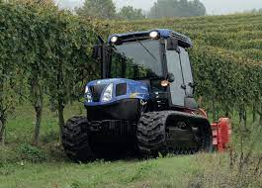
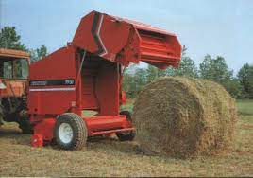
Allegato 5: Progetti per micro e piccole imprese operanti nel settore della produzione agricola primaria dei prodotti agricoli
I beni finanziabili: macchine
Macchine agricole e forestali: dotate o meno di motore endotermico o elettrico, conformi alla Dir 2006/42/CE, attuata in Italia dal d.lgs. 17/2010, limitatamente a quelle comprese nella definizione di cui all’art. 2, comma 2 lettere a), b), c), f) di detto decreto.
Si considerano inoltre macchine:
I trattori agricoli o forestali a cingoli non omologati in conformità al regolamento UE 167/2013;
le attrezzature intercambiabili a corredo di un trattore o di una macchina che quindi assumono la caratteristica di bene a sé stante ai fini dell’Allegato 5.
Avviso pubblico ISI 2023– Contenuti dell’Allegato 5

Slide 13
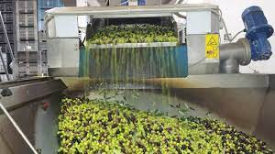
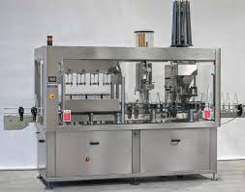
Allegato 5: Progetti per micro e piccole imprese operanti nel settore della produzione agricola primaria dei prodotti agricoli
I beni finanziabili: macchine
Le macchine ammissibili a finanziamento sono esclusivamente quelle che l’impresa richiedente può utilizzare per lo svolgimento di attività dirette alla cura e/o allo sviluppo di un ciclo biologico o di una fase necessaria alla coltivazione del fondo o all’allevamento di animali.
Non sono finanziabili macchine che realizzano fasi successive a quelle sopra richiamate, quali ad esempio quelle di magazzinaggio, di confezionamento, di trasformazione, ecc.
Per le macchine mietitrebbiatrici non sono selezionabili le soluzioni tecniche 2c e d.
Avviso pubblico ISI 2023– Contenuti dell’Allegato 5

Slide 14
Allegato 5: Progetti per micro e piccole imprese operanti nel settore della produzione agricola primaria dei prodotti agricoli
Misure: Intervento 1a Acquisto di macchina agricola e forestale priva di motore che determina un miglioramento del rendimento e della sostenibilità globali dell'azienda agricola
La misura comprende il solo Intervento 1a relativo all’acquisto di macchina priva di motore che determina un miglioramento del rendimento e della sostenibilità globali dell'azienda agricola
Per “macchina priva di motore” si intende una macchina non equipaggiata di motore per
l’autodislocamento.
La valutazione del miglioramento atteso deve in ogni caso essere rapportata all’attività aziendale complessiva, evidenziando il miglioramento conseguibile.
Alla perizia deve essere allegata una relazione contenente la valutazione del miglioramento atteso secondo quanto detto sopra.
Deve comunque essere identificabile, nella relazione sul miglioramento, il contributo dato dalla macchina senza motore per la quale è stato selezionato l’Intervento 1a.
Avviso pubblico ISI 2023– Contenuti dell’Allegato 5
Notes:
L’Allegato 5 non limita la possibilità di «valutazione congiunta» ai soli beni per i quali è stata selezionata la Misura 1.
Nel caso il progetto preveda la Misura 1 relativa all’adozione di soluzioni innovative per il miglioramento del rendimento e della sostenibilità globali dell'azienda agricola, è possibile valutare tale miglioramento mediante il contributo di entrambi i beni richiesti purché sia distinguibile l’apporto al miglioramento dato da entrambi i beni.
Anche in questo caso però deve essere identificabile il contributo al miglioramento dato dalla macchina senza motore per la quale è stata selezionata la Misura 1.

Slide 15
Allegato 5: Progetti per micro e piccole imprese operanti nel settore della produzione agricola primaria dei prodotti agricoli
Misure / Interventi
Misure: Interventi 2a-b-c-d
Per “valori limite previsti dalla vigente normativa” si intendono:
i valori limite fissati dal regolamento (UE) 2016/1628;
per i soli trattori, dal regolamento delegato (UE) 2018/985,
applicabili alla specifica macchina/trattore, definita da marca e modello.
Per l’individuazione dei valori dei parametri di cui sopra si tiene conto dei due anni di smaltimento scorte e del regime di flessibilità nonché dei regolamenti UNECE equivalenti.
Solo FASE V
Avviso pubblico ISI 2023– Contenuti dell’Allegato 5

Slide 16
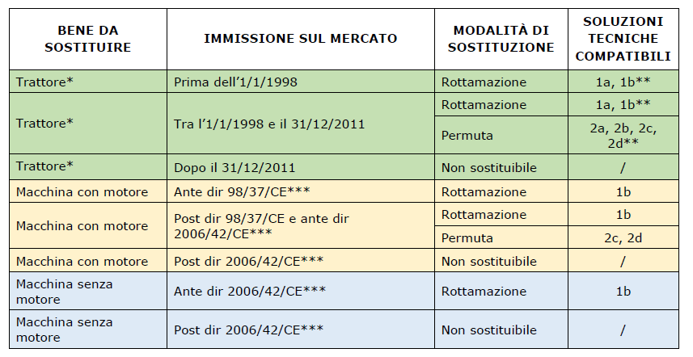
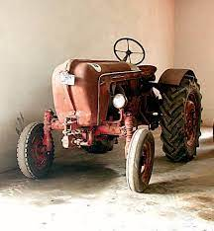
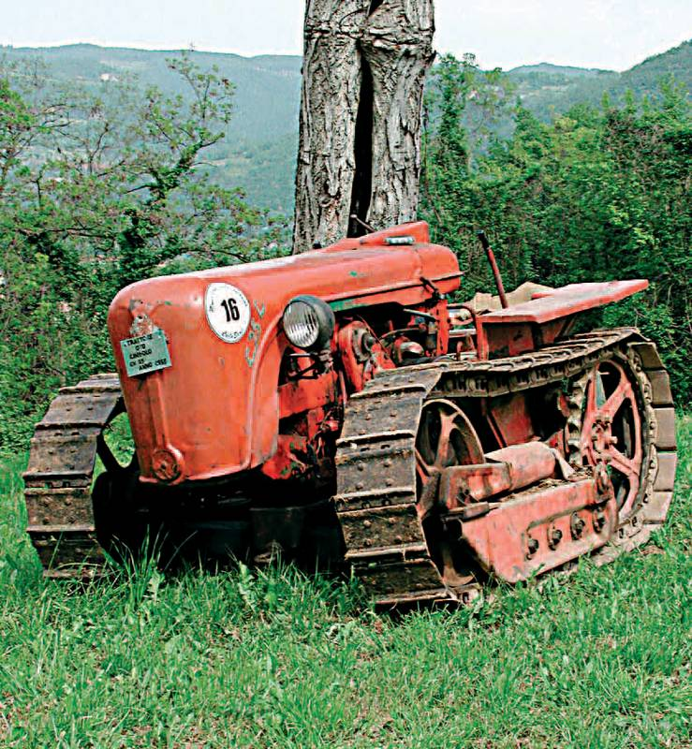
Allegato 5: Progetti per micro e piccole imprese operanti nel settore della produzione agricola primaria dei prodotti agricoli
Fattori di rischio: la sostituzione di trattori
Con la sola eccezione della 3a, le Soluzioni tecniche richiedono la sostituzione di trattori secondo i seguenti criteri:
Trattori agricoli e forestali a ruote e a cingoli immessi sul mercato ante 1° gennaio 2012.
Inoltre:
  se immessi sul mercato ante 1° gennaio 1998: ammissibile la sola rottamazione;
  se immessi sul mercato tra il 1° gennaio 1998 e il 31 dicembre 2011: rottamazione o permuta presso il rivenditore.
FAQ
Avviso pubblico ISI 2023– Contenuti dell’Allegato 5

Slide 17
Allegato 5: Progetti per micro e piccole imprese operanti nel settore della produzione agricola primaria dei prodotti agricoli
Fattori di rischio: la sostituzione di macchine con motore
Con la sola eccezione della 3a, le Soluzioni tecniche richiedono la sostituzione di macchine secondo i seguenti criteri:
Macchine agricole e forestali con motore, immesse sul mercato prima delle specifiche disposizioni legislative e regolamentari di recepimento della direttiva comunitaria 2006/42/CE (06/03/2010).
Inoltre:
  se immesse sul mercato prima delle specifiche disposizioni legislative e regolamentari di recepimento della dir comunitaria 98/37/CE (ante 21/09/96): rottamazione;
  se immesse sul mercato post 21/09/96 ma ante 06/03/2010: rottamazione o permuta presso il rivenditore.
Avviso pubblico ISI 2023– Contenuti dell’Allegato 5

Slide 18
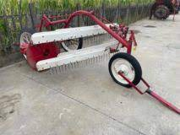
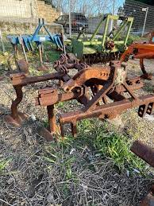
Allegato 5: Progetti per micro e piccole imprese operanti nel settore della produzione agricola primaria dei prodotti agricoli
Fattori di rischio: la sostituzione di macchine senza motore
Con la sola eccezione della 3a, le Soluzioni tecniche richiedono la sostituzione di macchine secondo i seguenti criteri:
Macchine agricole e forestali senza motore, immesse sul mercato prima delle specifiche disposizioni legislative e regolamentari di recepimento della direttiva comunitaria 2006/42/CE (06/03/2010).
E’ ammissibile la sola rottamazione.
Avviso pubblico ISI 2023– Contenuti dell’Allegato 5

Slide 19
Allegato 5: Progetti per micro e piccole imprese operanti nel settore della produzione agricola primaria dei prodotti agricoli
Fattori di rischio: Soluzioni tecniche 2a e 2b
Necessità di considerare, per il rumore all’orecchio dell’operatore, il livello sonoro sia a cabina chiusa che a cabina aperta; entrambi i livelli devono rispettare la riduzione richiesta
Alla perizia devono essere allegati:
stralcio del manuale di uso e manutenzione o della documentazione relativa all’omologazione del trattore da acquistare, con dati di rumorosità e indicazione dell’allegato di riferimento utilizzato per la misurazione o, in alternativa, dichiarazione del fabbricante che riporti tali dati
documento che dimostri, per il trattore da permutare, la data di prima immissione sul mercato o l’età
documentazione attestante la proprietà del trattore da permutare
documentazione fotografica a colori relativa al trattore da permutare che permetta di identificarlo in modo univoco (p.es. vista anteriore/posteriore/laterale, numero di telaio, targhette e la loro posizione sul trattore, eventuale targa)
copia della carta di circolazione del trattore da permutare, se omologato per la circolazione stradale.
Avviso pubblico ISI 2023– Contenuti dell’Allegato 5
Notes:
Soluzioni tecniche 2a e b è richiesto che il trattore abbia livelli di rumorosità dichiarati dal fabbricante inferiori rispettivamente di almeno 3 dB(A) o di almeno 2 dB(A) rispetto a entrambi i limiti previsti dal regolamento UE 167/2013 che, unitamente ai relativi regolamenti delegati, costituisce il regolamento comunitario di riferimento.
Metodi di misura contenuti nell’Allegato XIII del regolamento delegato 1322/2014 (metodo 1 e 2)
Per i trattori da acquistare il “livello di rumorosità” dichiarato dal fabbricante deve quindi essere riferito a entrambi i seguenti parametri:
livello sonoro all’orecchio del conducente, misurato conformemente all’allegato XIII del regolamento delegato (UE) 1322/2014, metodo 1 o metodo 2, sia a cabina chiusa che a cabina aperta,
livello del rumore del trattore in movimento, misurato conformemente al regolamento delegato (UE) 2018/985, allegato II.

Slide 20
Allegato 5: Progetti per micro e piccole imprese operanti nel settore della produzione agricola primaria dei prodotti agricoli
Fattori di rischio: Soluzioni tecniche 2c e 2d
La macchina utilizzata per il confronto della rumorosità deve essere permutata presso il rivenditore contestualmente all’acquisto della macchina nuova
Alla perizia devono essere allegati:
Stralcio manuale di uso e manutenzione o della documentazione relativa alla macchina da acquistare, con livelli di rumorosità e indicazione della norma o del metodo utilizzati per la misura oppure, in alternativa, dichiarazione del fabbricante che riporti tali dati;
documentazione attestante proprietà della macchina di confronto della rumorosità;
documentazione attestante la data di prima immissione o l’età della macchina utilizzata per il confronto della rumorosità;
stralcio manuale uso e manutenzione o documentazione relativa alla macchina di proprietà dell’impresa, con livelli di rumorosità e indicazione della norma o del metodo utilizzati per la misura oppure, in alternativa, dichiarazione del fabbricante che riporti tali dati;
dichiarazione CE di conformità della macchina di proprietà;
documentazione fotografica della macchina di proprietà, con evidenza della marcatura CE.
copia carta di circolazione della macchina utilizzata per il confronto della rumorosità, se omologata per la circolazione stradale.
Avviso pubblico ISI 2023– Contenuti dell’Allegato 5

Slide 21
Allegato 5: Progetti per micro e piccole imprese operanti nel settore della produzione agricola primaria dei prodotti agricoli
Fattori di rischio: Soluzione tecnica 3a
È presente l’elenco delle operazioni manuali meccanizzabili con esempi di macchine
pulizia da erbe infestanti, sterpaglie, residui di potatura, ecc.;
fertilizzazione, semina e trapianto;
sviluppo, cura e manutenzione delle colture;
raccolta, sono escluse le macchine adibite al solo trasporto del raccolto dai campi ai magazzini aziendali;
prelevamento, preparazione e distribuzione degli alimenti zootecnici;
cura del bestiame e della stalla;
asportazione e trattamento delle deiezioni.
La perizia asseverata deve contenere una descrizione dettagliata delle modalità operative manuali seguite in assenza della macchina richiesta ed essere completa del fascicolo aziendale completo. Non più solo l’estratto del fascicolo.
Avviso pubblico ISI 2023– Contenuti dell’Allegato 5

Slide 22
Allegato 5: Progetti per micro e piccole imprese operanti nel settore della produzione agricola primaria dei prodotti agricoli
Fattori di rischio: Soluzione tecnica 3a
La soluzione tecnica 3a non si applica ai trattori, ai trattori a cingoli non omologati in conformità al regolamento 167/2013 del Parlamento europeo e del Consiglio, ai sollevatori telescopici sia se conformi alla Direttiva macchine 2006/42/CE sia se omologati in conformità al regolamento 167/2013 del Parlamento europeo e del Consiglio.
No:
Trattori a ruote
Trattori a cingoli (sia macchine che omol. 167/2013)
Sollevatori telescopici (sia macchine che omol. 167/2013)
FAQ
Avviso pubblico ISI 2023– Contenuti dell’Allegato 5
Notes:
FAQ 10: È finanziabile l’acquisto di una macchina movimento terra quale ad esempio un escavatore compatto?
Sì, purché detta macchina sia utilizzata dall’impresa richiedente per lo svolgimento di attività dirette esclusivamente alla cura e/o allo sviluppo di un ciclo biologico o di una fase necessaria alla coltivazione del fondo o all’allevamento di animali.
Si fa presente che in tale caso non è però possibile la selezione della soluzione tecnica 3a in quanto la macchina in questione non è funzionale allo svolgimento delle operazioni indicate nell’Allegato per tale soluzione tecnica.
FAQ dalla 33 alla 38

Slide 23
«Le agevolazioni previste per incentivare le imprese a realizzare progetti per il miglioramento documentato delle condizioni di SS dei lavoratori rispetto alle condizioni preesistenti. Focus sugli interventi per la bonifica e smaltimento dell'amianto»
Avviso Pubblico Isi Inail 2023
Allegato 5
Grazie per l’attenzione
Chiara Breschi
Consulenza Tecnica
per la Salute e la Sicurezza
Auditorium della Camera di Commercio di Firenze
Firenze, 6 maggio 2024

